Slide 1
科研分享
宋天泽

Slide 2
目录
MPC基础
PPMLAC
新设计的协议

Slide 3
MPC基础
多方安全计算（multi-party computation, MPC）
在没有可信第三方的条件下，各方能够共同计算关于某些输入的函数，同时保证输入的私密性
例子
百万富翁问题
平均工资问题
Notes:
百万富翁：AB两人财产1-10，比较ab的大小
平均工资：3个人需要算平均：先r加x0，发完一圈再减r
如果有可信的第三方，我们把东西都告诉一个人就可以了

Slide 4
常见的MPC 方法
秘密共享
同态加密
零知识证明
不经意传输
Notes:
基于不同的密码学工具以及设计
秘密共享：先把输入共享成多份，每个参与者在自己的那一份上做计算
密文加密，直接在密文上做计算
证明我有计算某个函数的能力，但不向另一方揭露任何有用信息
我有四样东西，你选一样获得。我不知道你选了哪一样，你也不能拿多于一样

Slide 5
秘密共享
加法秘密共享
x = [x]₀+[x]₁，Alice和Bob各自持有[x]₀和[x]₁，因此并不知道x的真实值
Shamir秘密共享
n次函数上的n+1个点

Slide 6
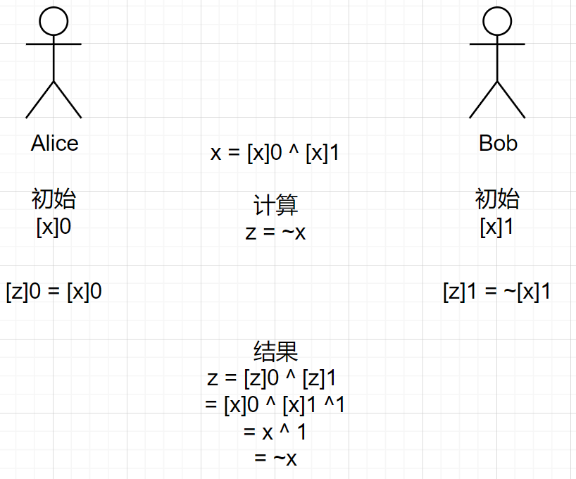
加法秘密共享——逻辑门计算
Notes:
对于逻辑门计算，布尔电路的与或非，有了他们我们就可以计算任意的电路。加法共享就是异或

Slide 7
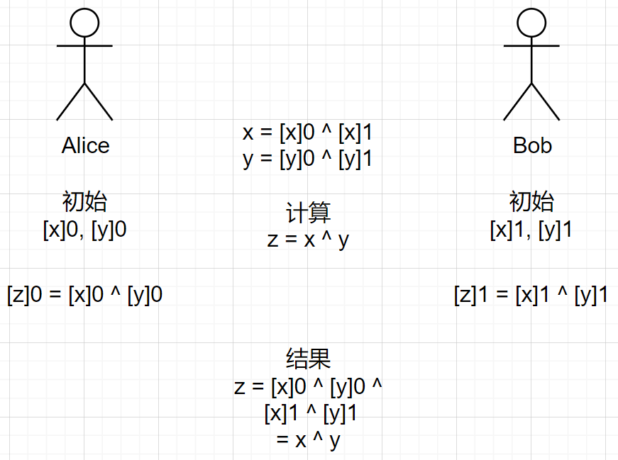
加法秘密共享——逻辑门计算
Notes:
对于逻辑门计算，布尔电路的与或非，有了他们我们就可以计算任意的电路。加法共享就是异或

Slide 8
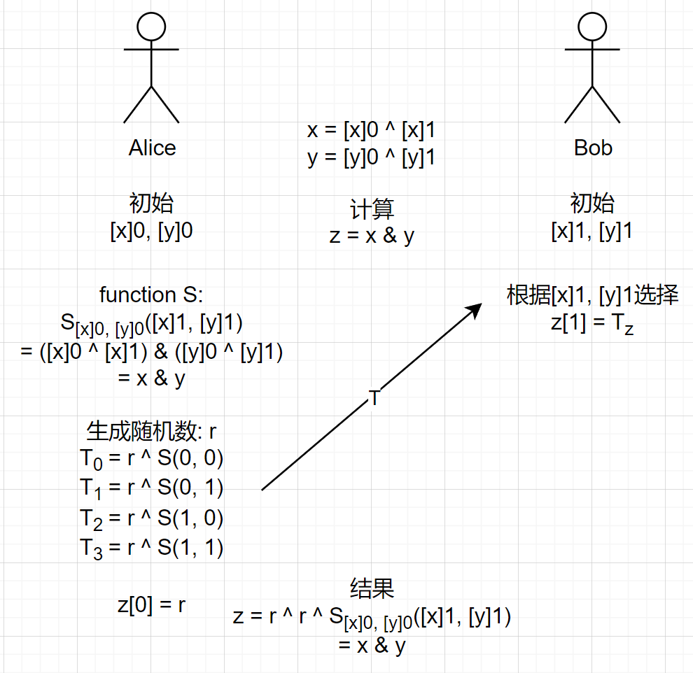
加法秘密共享——逻辑门计算
Notes:
对于逻辑门计算，布尔电路的与或非，有了他们我们就可以计算任意的电路。加法共享就是异或
这个也是单向传输：T这个表格是根据xy的bit数决定，本质上是计算了所有结果让另一个人选，2^n个，32位的数这个表就要2^64这么大，所以是无法实际使用的

Slide 9
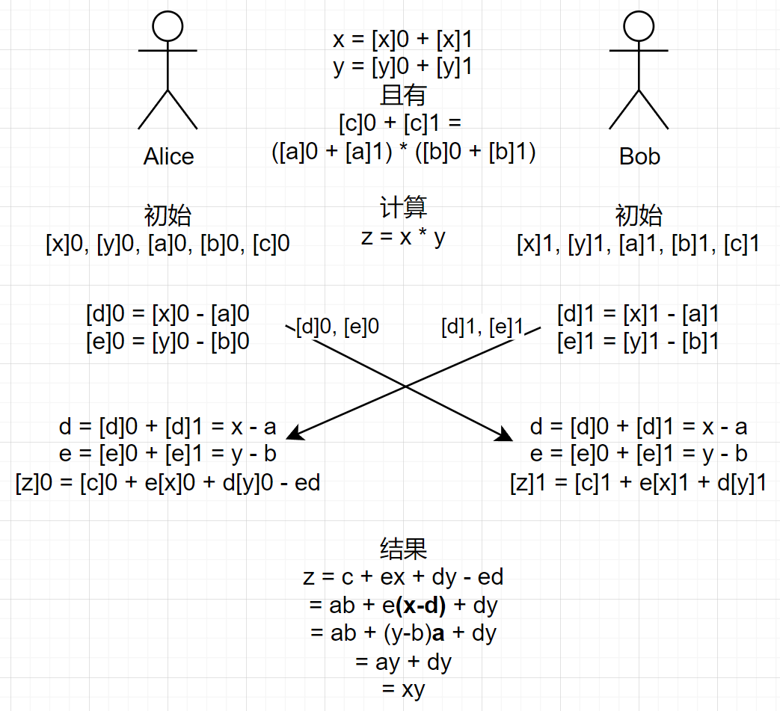
加法秘密共享—— 乘法计算
Notes:
对于算数计算，加法也是平凡的，直接加就可以
问题：需要预先生成三元组（可信第三方或者其他密码学手段）；需要网络传输，一次乘法就需要一个网络延时的时间

Slide 10
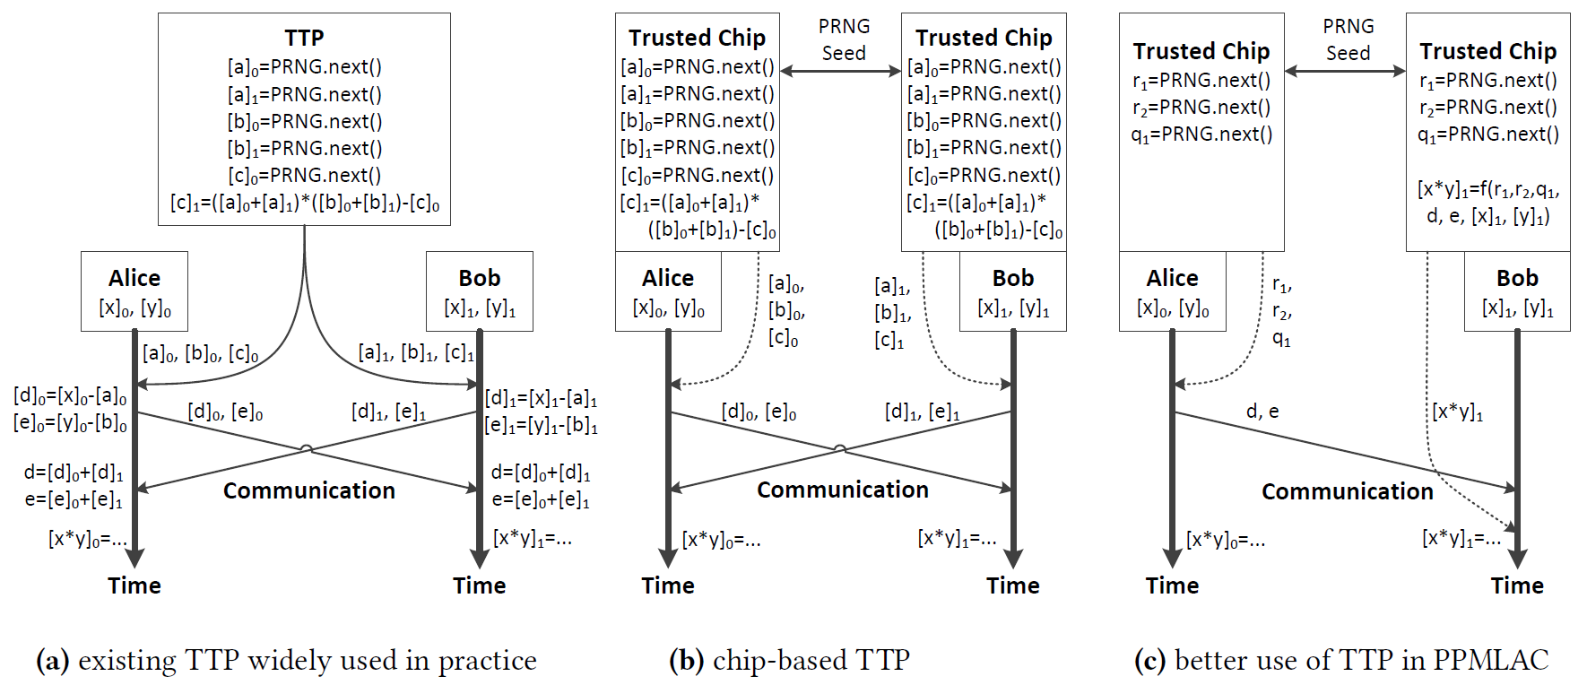
PPMLAC
Notes:
介绍PPMLAC：用可信芯片来做可信第三方

Slide 11
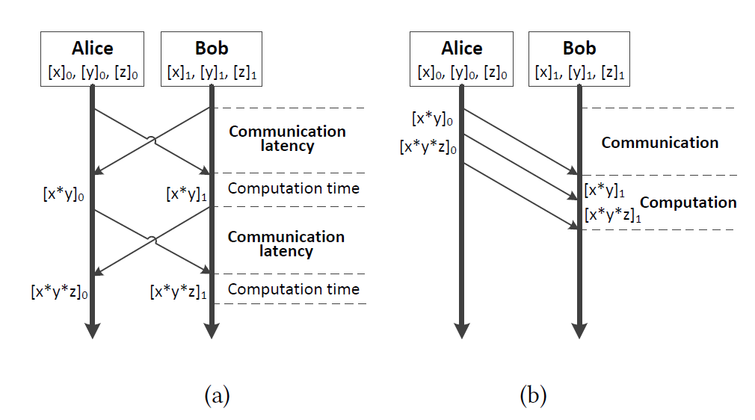
PPMLAC
Notes:
单向传播的好处：流水线、批量化，大幅减轻延迟带来的影响

Slide 12
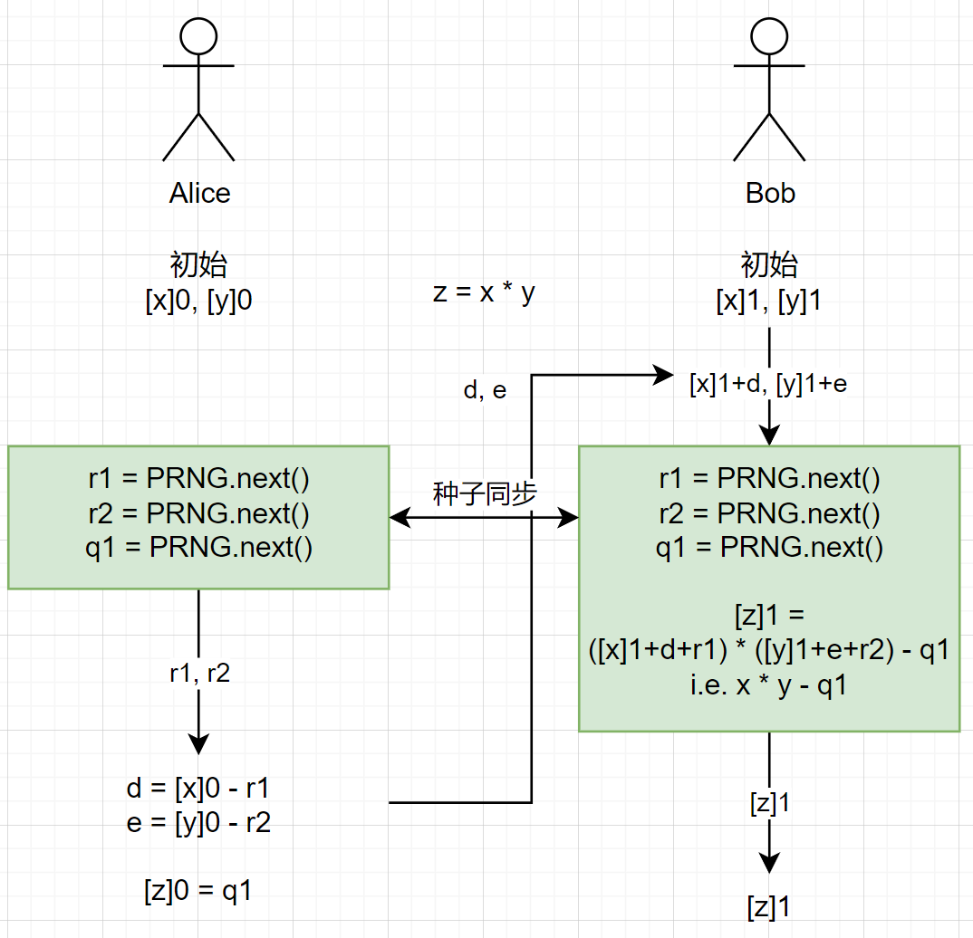
PPMLAC
Notes:
细看协议：就是one time pad加密，让安全芯片做计算
后面也提出了更详细的方法，让明文不在bob芯片里出现，但是bob仍有能力恢复出
我们的方法可以解决这个问题

Slide 13
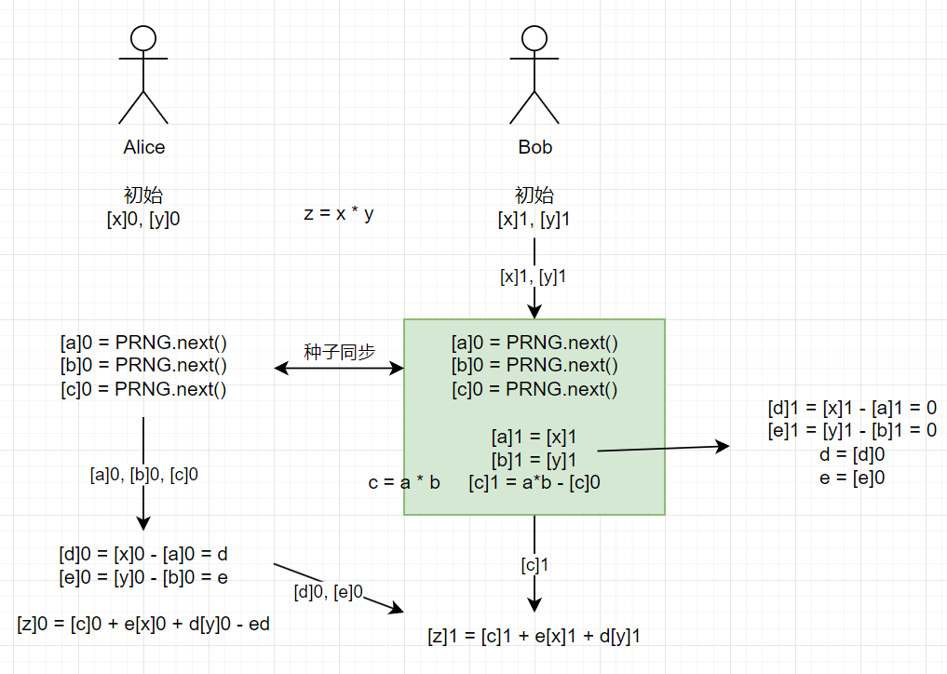
新设计的协议
Notes:
核心想法：还是采取beaver三元组经典的计算乘法的方式，每个人都要在计算结束之后给其他人发送d和e的分片，聚合起来。
如果只有一个人发送其他人不用，就能做成单向传输。为此，需要让bob的ab1=xy1。额外的好处：芯片没办法知道明文

Slide 14
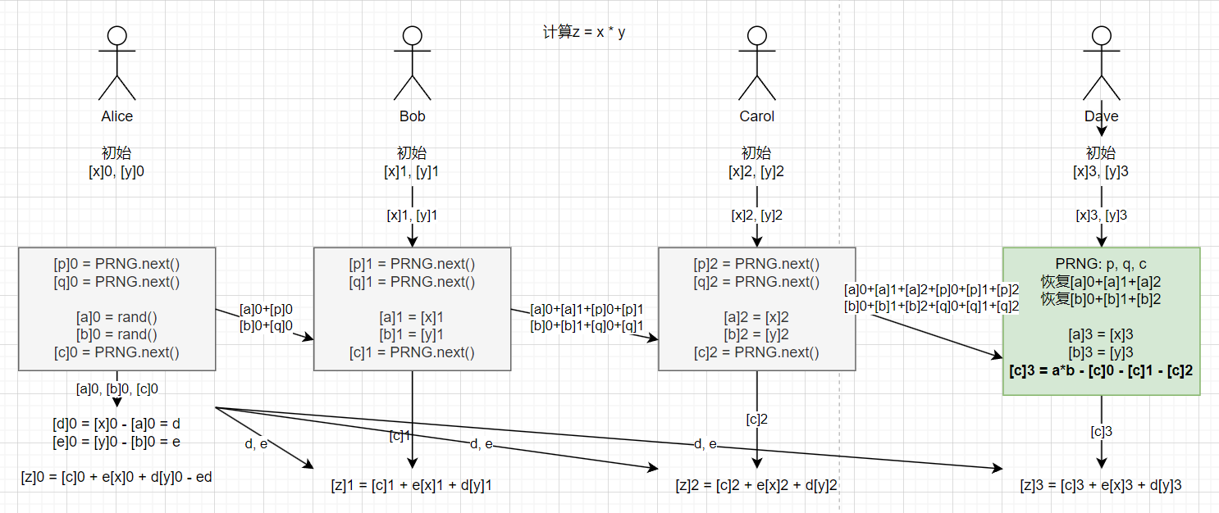
新设计的协议
Notes:
对于多人，需要做一些改动。让A来de，其他人abxy，发给D生成三元组的最后一项

Slide 15
对比
PPMLAC | 我们提出的方案
两方计算量和传统方法相近 多方下Bob的计算量按参与者数量线性增加 | 两方计算量和传统方法相近 多方下安全芯片持有者计算量线性增加（更缓慢）
所有人都需要安全芯片 （实际上并不必须，扮演Alice的参与者可以去除 | 1个人需要安全芯片
没有直接出现明文（两方时） 不诚实的安全芯片可以恢复明文 | 没有直接出现明文 不诚实的安全芯片无法恢复明文
单向传输以掩盖网络传输时间 | 单向传输以掩盖网络传输时间
Cache机制 | Cache机制
Notes:
不需要安全芯片是我自己从论文里看出来的
没有直接出现明文，论文里只提到了两方的版本
程序编写的学习、迁移成本
未提及代码的具体编写方式，训练代码需要人工实现
USB key，to C的人人可用的MPC，大模型

Slide 16
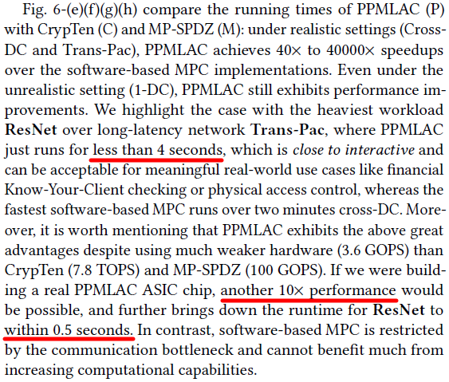
优化芯片计算速度
根据PPMLAC的实验数据，3.86秒的计算中，芯片占3.733秒（96.7%），其他占0.127秒（3.3%）
目前芯片的性能为3.6 GOPS
即使用ASIC，芯片计算占比仍有75%，依然能从优化中受益
Notes:
挖掘其他问题

Slide 17
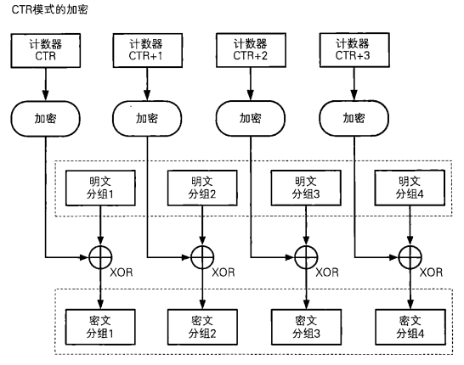
优化芯片计算速度
计算快、乘法少的密码学安全的伪随机数生成器（CSPRNG）
CSPRNG实现基于已有的流密码/哈希/HMAC
AES-CTR：有硬件指令（AES-NI）支持，硬件加速下较快
ChaCha20：设计简单，计算量小
出于安全考虑，种子在使用一定次数后需要更换

Slide 18
其他优势
PPMLAC非常依赖可信第三方（但我们也会！要仔细考虑）
削弱了MPC的作用。或许可以参考TPM的方式：直接匿名证明（DAA）
Cache换出策略：程序静态分析LRU、程序员手动固定
可以利用其他cache优化技术
程序编写的学习、迁移成本
未提及代码的具体编写方式，训练代码需要人工实现
可能的中间人相关安全问题

Slide 19
目前存在的问题
打破了三元组随机生成的规则
性能上有机会比PPMLAC做得更好，但更多是工程上的优化
除了芯片不能恢复明文，其他贡献点不够充足
其他可能没有注意到的协议上的安全问题
Notes:
规律：现在只有a0b0是随机数了
优化随机数生成，让芯片计算更快
有没有什么建议：如何验证安全性等等

